Slide 1

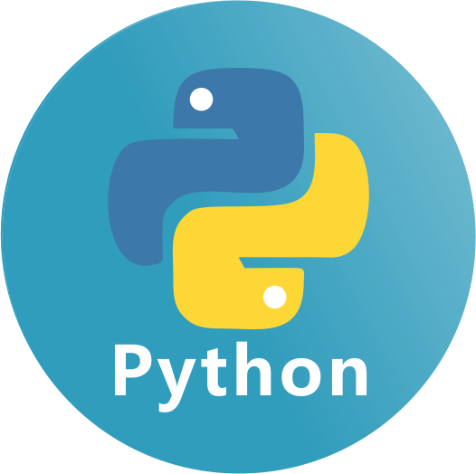

第 1 章
Python简介与环境搭建
Python 数据处理（基础篇）

Slide 2
01
Python简介
主要内容
02
Python开发环境搭建
CONTENTS
03
第一个Python程序
04
集成开发工具

Slide 3
01
Python简介

Slide 4
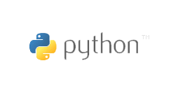
01 Python简介
Python简介
Python单词意思为“蟒蛇”，取名来源于Python之父荷兰人吉多 范•罗苏姆（Guido van Rossum）喜欢看英国电视秀节目蒙提•派森的飞行马戏团（Monty Python’s Flying Circus）。自从20世纪90年代初Python语言诞生至今，它已逐渐被广泛应用于系统管理任务的处理和Web编程。
由于Python语言的简洁性、易读性以及可扩展性，在国外用Python做科学计算的研究机构日益增多，一些知名大学已经采用Python来教授程序设计课程。众多开源的科学计算软件包都提供了Python的调用接口，因此Python语言及其众多的扩展库所构成的开发环境十分适合工程技术、科研人员处理实验数据、制作图表，甚至开发科学计算应用程序。

Slide 5
01 Python简介
Python语言发展
1989年圣诞节：荷兰数学家、计算机学家Guido von Rossum发明Python
1991年：Python第一个公开发行版问世
2000年10月：Python2.0版本发行
Python2和Python3差异较大，并且不兼容
2008年12月：Python3.0版本发行
Python最新版本为3.12.5

Slide 6
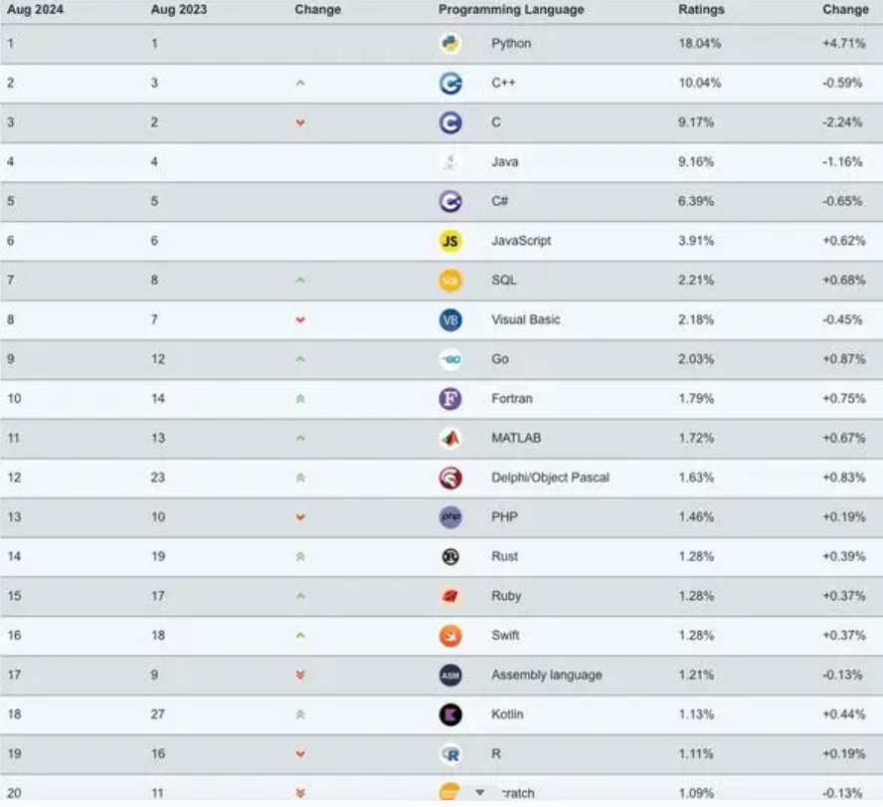
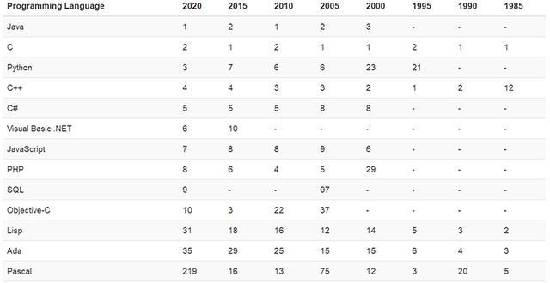
编程语言排行榜
编程语言历史排名（1985-2020）
TIOBE 2024年8月编程语言排行榜TOP20

Slide 7
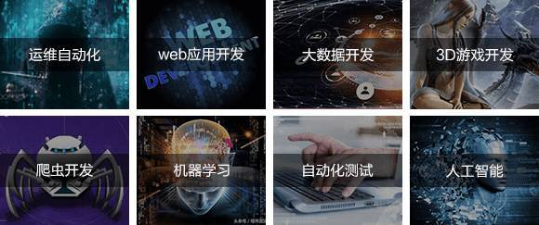
01 Python简介
Python应用场景

Slide 8
01 Python简介
Python主要特点
简单易学
面向对象
解释性
动态类型
免费开源
可移植性
胶水语言
规范的代码
丰富的库
支持
函数式编程
Notes:
胶水语言，可以调用别的语言编写的功能模块，将他们有机的结合在一起形成更高效的新程序。例如现在很火的Python可以把C++、Java写的模块轻松结合起来协同工作，这样就能把c++的针对底层，java的面向对象两大优势统一到一个完整的程序中来。

Slide 9
02
Python环境搭建

Slide 10
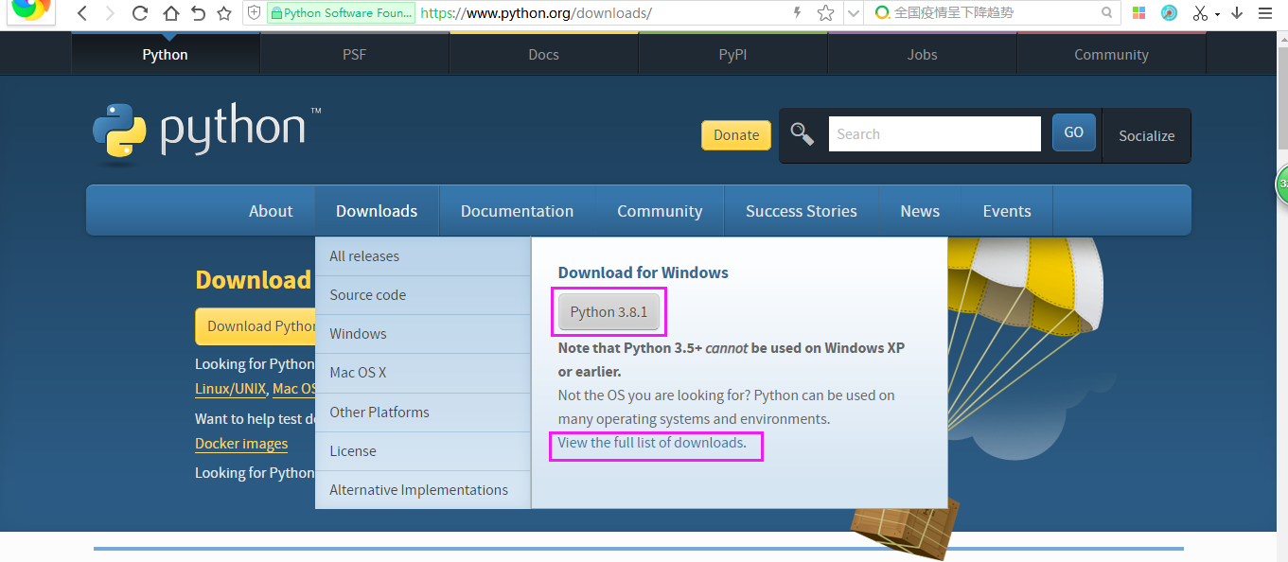
Python下载
选择适合自己
电脑的版本文件
Python官网：https://www.python.org/downloads/

Slide 11
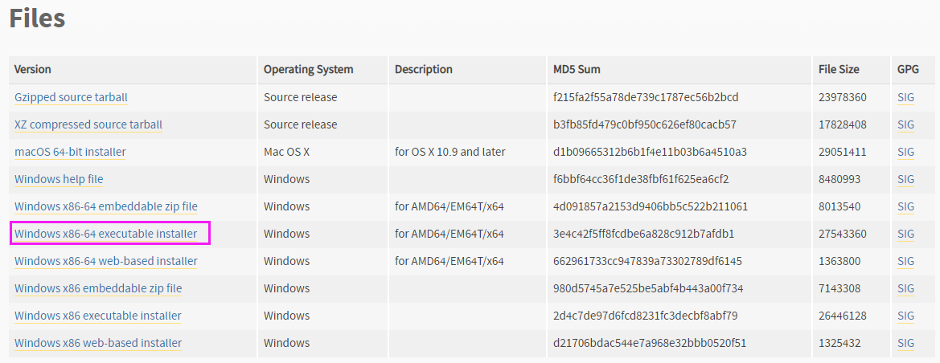
Python下载
这里以Python3.8.1
下载安装为例
Python官网：https://www.python.org/downloads/
Windows + 64位
注意：根据电脑的操作系统以及位数选择
注意：Python 3.5 以后的版本不支持Windows XP 以及之前的系统

Slide 12
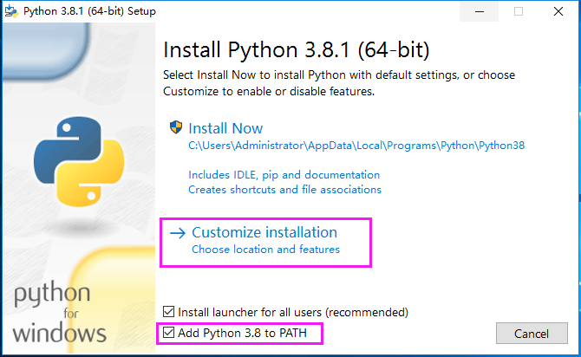
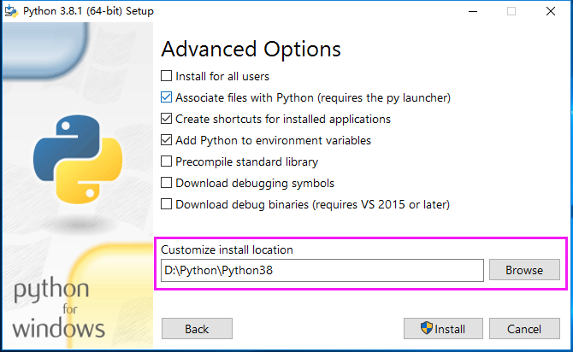
Python安装
修改默认的安装路径，将其放在D:\Python\Python38（存放路径可以自由指定，建议不要放在C盘，路径中最好不要有空格或中文）。
勾选底部的Add Python 3.8 to PATH 复选框，单击Customize Installation（自定义安装）。

Slide 13
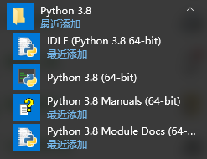
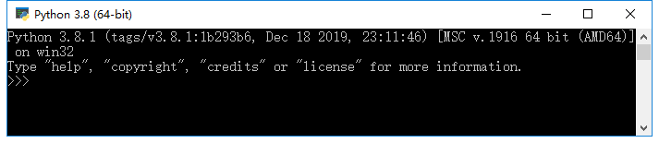
Python安装
通过开始菜单，可以看到多了一个Python3.8文件夹，下面包含4个文件，如图所示。
单击Python3.8(64-bit)即可打开Python命令行，可以看到 Python 的版本号，表示Python安装成功，如图所示。

Slide 14
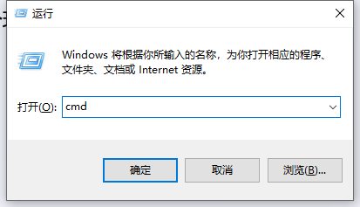
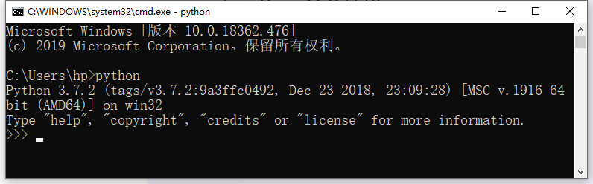
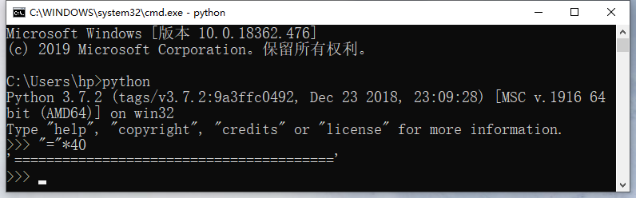
02 Python环境搭建
DOS 命令行
通过开始菜单找到windows 系统，打开命令提示符，进入命令行窗口；或者输入快捷键：win + R，打开运行窗口，输入CMD，进入命令行窗口；
在命令行中输入 python，将会显示本机上
python 的版本，并进入python命令环境；
在>>>后 输入 python 中的一些语句，将会
执行语句显示并相应的结果，例如输入“=”*40，
将会打印出40个等号。
在Python安装路径下，提供了Python.exe文件，单击后直接进入python命令环境。

Slide 15
03
第一个Python程序

Slide 16

03 第一个python程序
第一个 Python 程序
打印下图所示效果：
程序效果分析
第 1 行打印40个“=”；
第 2 行打印文本：“Hello World ! 这是我的第一个Python程序！”；
第 3 行打印40个“=”。
单纯使用Python命令行难以实现该效果！

Slide 17
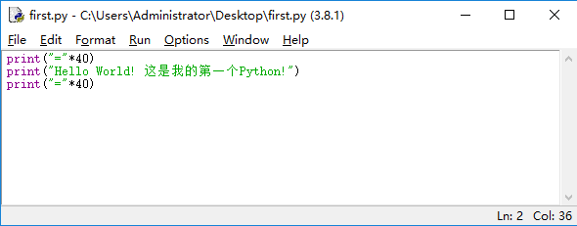
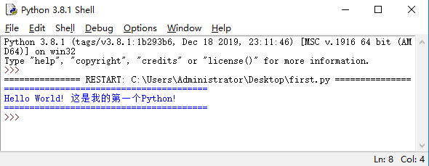
03 第一个python程序
IDLE
IDLE是Python官方提供的编写Python程序的交互式运行编程环境工具，可以和Python命令行一样输入一条语句执行一条，也可以创建文件，在文件中编写多条语句，执行时将会统一执行。
通过File → New File 创建一个新文件，在文件中输入下面代码，然后保存为first.py，接着通过 Run → Run Module 执行文件，得到结果。

Slide 18
04
集成开发工具

Slide 19
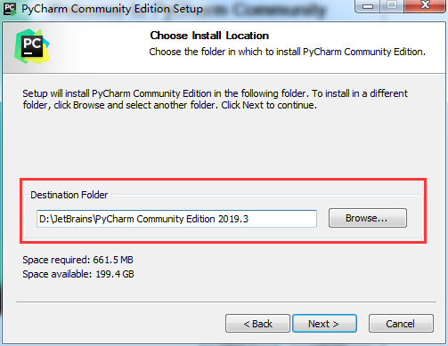
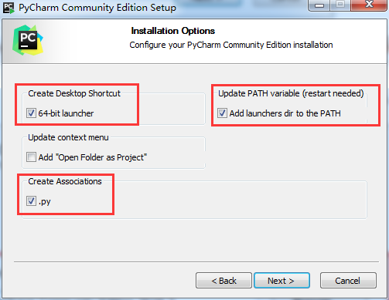
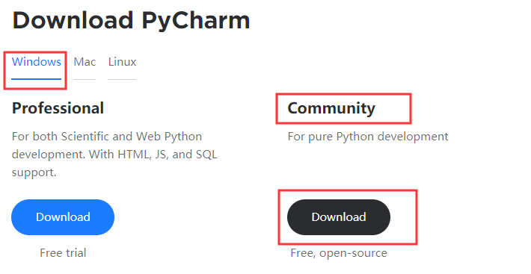
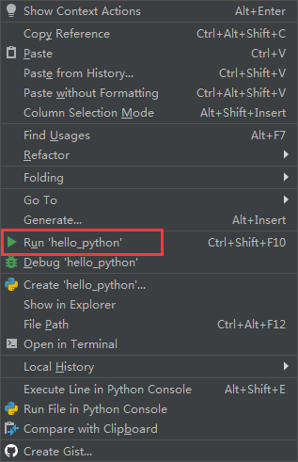
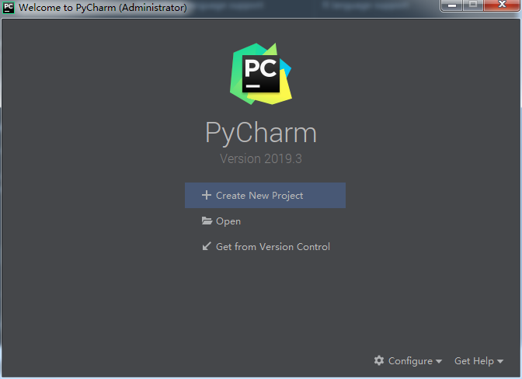
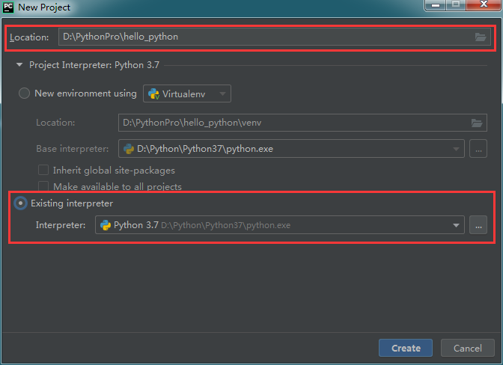
PyCharm 安装与使用
下载地址：jetbrains.com/pycharm/download/

Slide 20
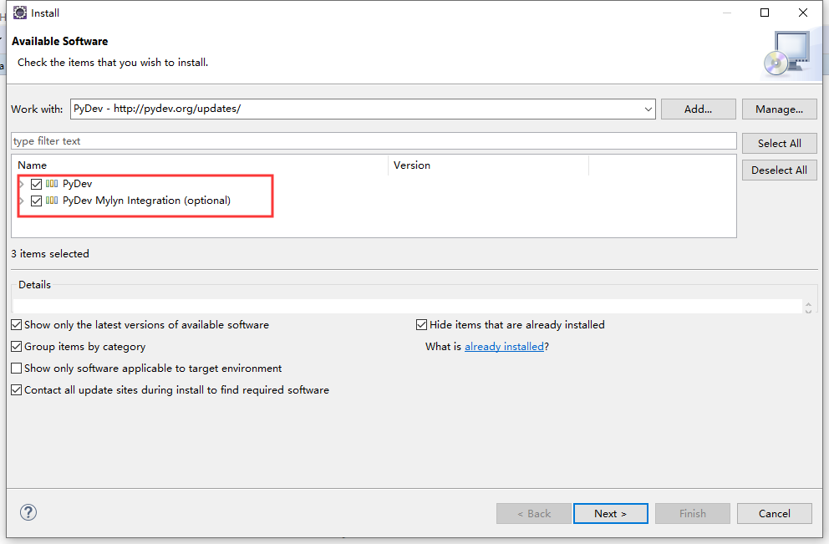
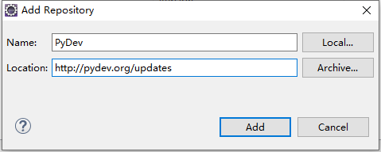
04 集成开发工具
Eclipse + PyDev
Eclipse 是一个开放源代码的、基于Java的可扩展集成开发环境，拥有庞大的开发社区和可自由定制的可用插件程序。
PyDev 是Eclipse中编译Python程序的插件，提供了语法错误提示、源代码编辑助手、运行、调试等功能，还能够利用Eclipse的很多优秀特性，方便了众多Python开发人员。
Help->Install New Software，弹出对话框，通过Add按钮添加Python插件的网址。

Slide 21
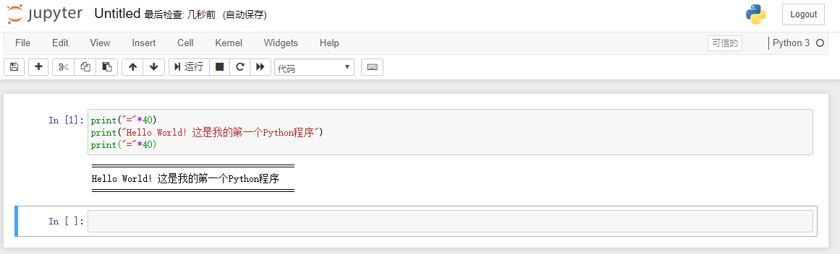
Jupyter
Jupyter 是一种交互式计算和开发环境的笔记，本质是一个 Web 应用程序，便于创建和共享程序文档，支持实时代码，数学方程，可视化和 markdown。用途包括：数据清理和转换，数值模拟，统计建模，机器学习等等。
安装 Jupyter 直接用命令：pip install jupyter
安装完成后，直接在命令行输入: jupyter notebook
会直接打开默认浏览器显示：http://localhost:8888/tree
Jupyter

Slide 22
本 章 小 结
Python简介：发展历史、特点、应用场景；
Python环境搭建：软件下载、安装、测试；
第一个Python程序：自带的命令行工具、文本编辑器；
集成开发工具：Pycharm的下载、安装、设置；

Slide 23
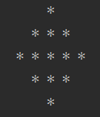
思 考 与 练 习
编写程序打印下图所示菱形效果：
效果分析
第 1 行4个空格，1个星号；
第 2 行2个空格，3个星号，星号空格隔开；
第 3 行0个空格，5个星号，星号空格隔开；
第 4 行2个空格，3个星号，星号空格隔开；
第 5 行4个空格，1个星号；

Slide 24
THANK YOU!

